Slide 1

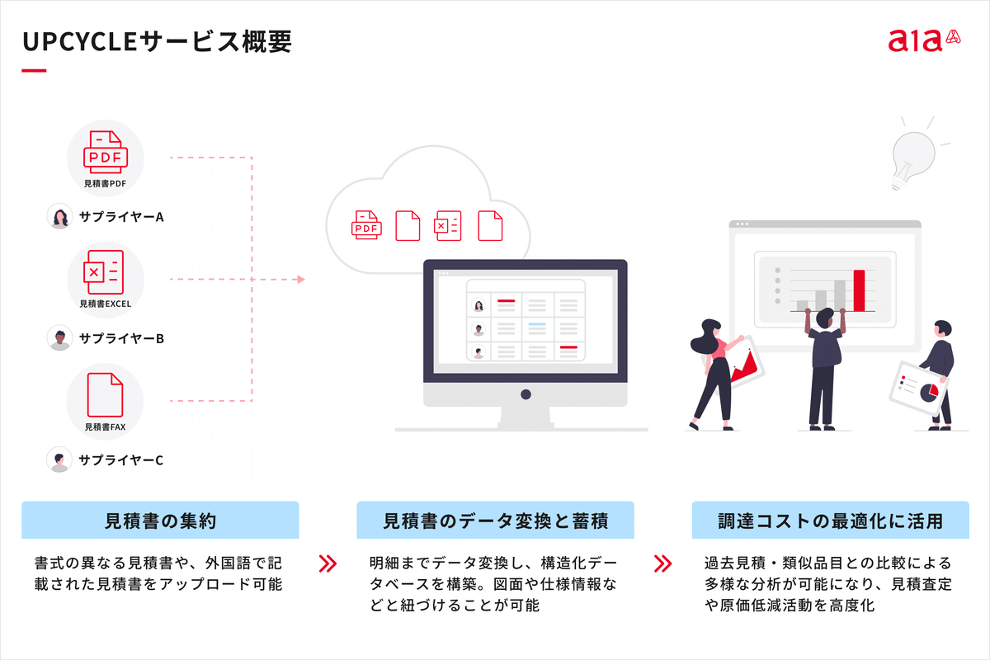
ＳＥＮＴＡＮ Pitch
A1A株式会社
「AIによる見積書と図面情報の活用を通じた調達業務改革」
概要
役職／登壇者名
Account Executive／小澤 俊輔様
連絡先
kozawa@a1a.co.jp
事業概要
調達機能の高度化を支援する
製造業の調達購買部門向けSaaS
事業提携ニーズ
調達購買力の強化に課題を感じている自動車業界を中心とした製造業の皆様
ピッチ概略
▼内容
（調達部門が直面する課題）
・情報の属人化
・見積書の複雑性
（課題に対するソリューション）
見積もり/図面のデータを収集・一元化することで、
データベース化を実現し、調達現場の管理水準向上
によるコストダウンの余地を発掘する SaaS”UPCYCLE”
（今後の展望、中長期ビジョン）
・自動車業界に特化した機能の複数展開

